Slide 1

IEÊT
Bài
22
TỚ LÀ LÊ - GÔ
TIẾT 5. LUYỆN VIẾT ĐOẠN

Slide 2

Thứ sáu ngày 26 tháng 11 năm 2021
Tiếng Việt
Luyện viết đoạn: Viết đoạn văn giới thiệu một đồ chơi

Slide 3



Yêu cầu cần đạt
- Viết được đoạn văn giới thiệu đồ chơi yêu thích.
- Phát triển năng lực sử dụng ngôn ngữ trong việc giới thiệu về một đồ chơi yêu thích, quen thuộc.
Notes:
12

Slide 4

1. Giới thiệu các đồ chơi mà trẻ em yêu thích.

Slide 5
Gợi ý
- Đồ chơi đó có đặc điểm gì?
Hình dạng
Màu sắc
Chất liệu
Kích thước
- Đồ chơi đó được chơi như thế nào?
- Vì sao em thích đồ chơi đó?

Slide 6

THẢO LUẬN NHÓM

Slide 7

CHIA SẺ

Slide 8
2. Viết 3 – 4 câu tả một đồ chơi mà trẻ em yêu thích.
(3) Em có nhận xét gì về đồ chơi đó?
(1) Em muốn giới thiệu đồ chơi nào?
-Em có đồ chơi đó từ bao giờ?
Giới thiệu một đồ chơi
(2) Đồ chơi đó có đặc điểm gì nổi bật?
(chất liệu, hình dáng, màu sắc,…)

Slide 9
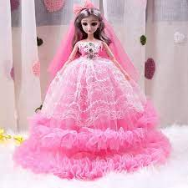
Bài tham khảo 1
Em được ……tặng cô nàng búp bê xinh đẹp, ….. vào đúng sinh nhật lần thứ …... Cô chỉ cao hơn ….. một chút. Búp bê diện chiếc váy hồng bồng bềnh đẹp ơi là đẹp! Cặp mắt cô to, tròn …., mái tóc ... Em hay ôm cô ngủ cùng cho ……. Em sẽ ……………...

Slide 10
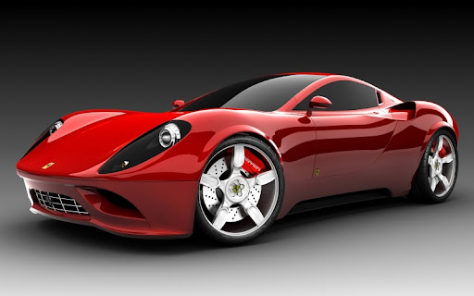
Đúng ngày ..…..bố mua tặng em chiếc ô tô ………... Nó có màu đỏ ….pha với màu .. ở phần cánh cửa …. .. chiếc xe trở nên thật …. Hai bên ... có gương ... Em muốn xe …., đi lùi hay muốn xe …, rẽ trái đều được. Cứ học bài xong em lại dành …..để chơi với chiếc xe. Em ………………………………..
Bài tham khảo 2

Slide 11
Thứ sáu ngày 26 tháng 11 năm 2021
Tiếng Việt
Luyện viết đoạn: Viết đoạn văn giới thiệu một đồ chơi
Bài 2: Bài làm
Nhà em có rất nhiều món đồ chơi đẹp, trong đó em thích nhất là ….

Slide 12


DẶN DÒ:
- Hoàn thành bài 2 viết đoạn văn vào vở ô li Tập làm văn.
- Xem trước bài : “Rồng rắn lên mây”.

